Slide 1
Разработка системы
автоматического управления манипулятором с применением технологии компьютерного зрения
Исполнитель: Гусынин Д.А.
Руководитель ВКР: Драгунов С.Е.

Slide 2
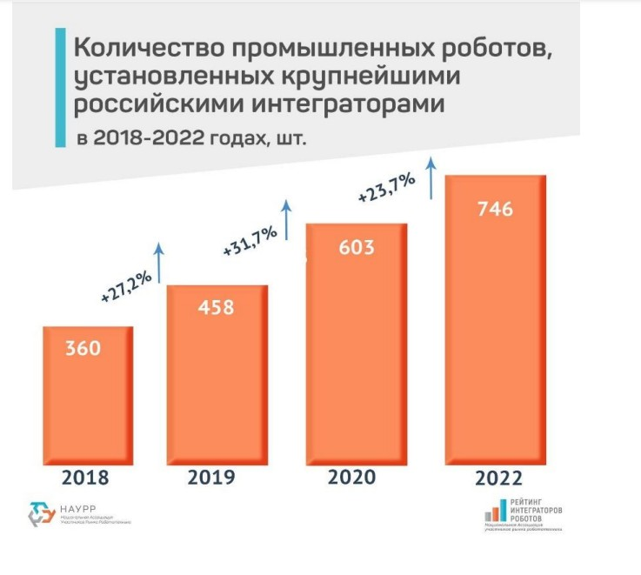
Актуальность работы
Разработка системы автоматического управления манипулятором с применением технологии компьютерного зрения представляет собой современное направление в области робототехники и автоматизации производственных процессов.
Разработка такой системы имеет высокий потенциал, так как сейчас в нашей стране взят курс на развитие промышленных роботов. По статистике лишь в 15,8% промышленных предприятий - высокий уровень автоматизации и внедрения робототехники, а средний уровень в 36,8%, поэтому данная система может найти себе применение при должном спросе на нее. (Источник: https://www.tadviser.ru/index.php/Статья:Промышленные_роботы_в_России)
Применение технологии компьютерного зрения в управлении манипулятором позволяет повысить точность, скорость работы, обойти многие ограничения традиционных систем управления, например, необходимость точного предварительного позиционирования объектов, указание их размеров, расстояния до предметов и т.д. Разработка таких систем имеет большой потенциал для применения в различных отраслях, включая производство, логистику, медицину, строительство и др.

Slide 3
Цель и задачи работы
Целью работы является написание программы для автоматического управления роботом-манипулятором с 4-мя степенями свободы с применением технологии компьютерного зрения.
Для достижения поставленной цели необходимо решить следующие задачи:
Произвести анализ методов управления манипуляторами.
Изучить необходимый материал для успешной работы с технологией компьютерного зрения.
Подготовить датасет для распознавания объектов.
Подготовить демонстрационный стенд с моделью робота-манипулятора, камерами и объектами для перемещения.
Разработать программное обеспечение для управления роботом-манипулятором с применением технологии компьютерного зрения.

Slide 4
Требования пользователя к ПО
Программа должна представлять собой десктопное приложение на платформе Windows
Наличие графического интерфейса пользователя.
Должно быть реализовано ручное и автоматическое управление манипулятором.
В программе должен быть реализован набор заданных траекторий движения манипулятора, соответствующих определенным задачам по перемещению объектов.
Программа должна распознавать объекты на стенде, определять их местоположение и генерировать управляющие команды для манипулятора.

Slide 5
Сравнительный анализ аналогов и прототипов
1) Yaskawa Motoman's MotoSight 2D Vision System представляет собой систему компьютерного зрения, разработанную для промышленных роботов. Она позволяет роботам в реальном времени распознавать и измерять объекты на производственной линии, выполнить точное позиционирование и обеспечить точное выполнение задач. Эта система обеспечивает повышение производительности и эффективности производства, а также улучшает качество выпускаемой продукции.
2) Universal Robots PolyScope 5 представляет собой операционную систему для управления промышленными роботами. Она предоставляет пользователю удобный интерфейс для программирования и управления роботами, а также включает в себя инструменты для мониторинга и диагностики работы роботов. Основной функционал включает в себя создание и редактирование программ движения, управление цифровыми входами-выходами, настройку параметров безопасности и многое другое.
3) FANUC iRVision - это система машинного зрения, разработанная для использования с промышленными роботами FANUC. Эта программа позволяет роботам "видеть" и распознавать объекты, выполнять задачи позиционирования, обнаруживать дефекты и выполнять другие операции, основанные на визуальном восприятии. FANUC iRVision оснащена различными инструментами, такими как поиск деталей, совмещение изображений, обучение коллизий и другие, что позволяет реализовать широкий спектр приложений, связанных с автоматизацией производства.

Slide 6
Сравнительный анализ аналогов и прототипов
Наименование системы | FANUC iRVision | Universal Robots PolyScope 5 | Yaskawa Motoman's MotoSight 2D Vision System
Работа с манипуляторами других производителей | нет | да | нет
Точное позиционирование | да | да | да
Обнаружение дефектов | да | нет | нет
Измерение объектов | да | нет | да
Распознавание в реальном времени и поиск деталей | да | нет | да
Доступность в РФ на официальной основе | нет | нет | нет

Slide 7
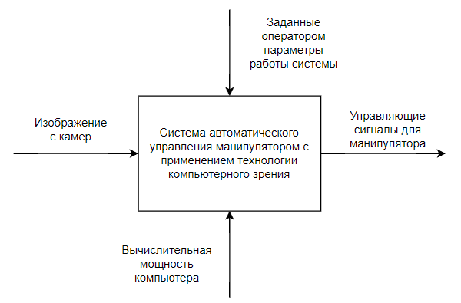
Графическое представление системы

Slide 8
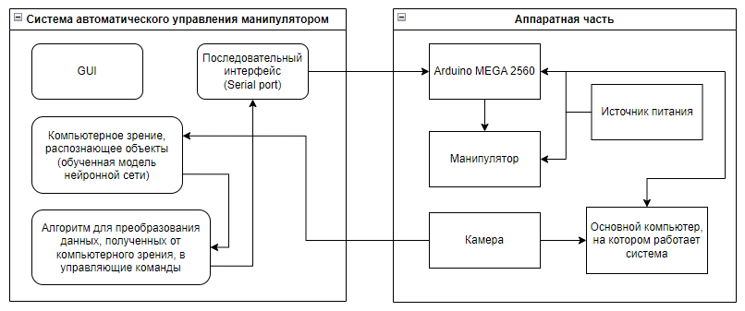
Архитектура системы

Slide 9
Календарный план работы. Текущее состояние работы.
Дата | Работа
20.10.23 - 12.11.23 | Анализ предметной области. Изучение и формализация предметной области. Поиск литературы по теме ВКР
13.11.23 - 11.12.23 | Исследование современного состояния вопроса. Выбор и обоснование метода решения. Сравнительный анализ аналогов и прототипов. Постановка задачи. Определение цели и задачи ВКР. Разработка требований к программному продукту. Формализация требований. Разработка общей архитектуры программного продукта.
12.12.23 - 01.02.24 | Разработка системы управления манипулятором.
01.02.24 - 01.03.24 | Тестирование и отладка системы.
В данный момент идет разработка системы управления манипулятором:
Уже написана предварительная версия прошивки для Arduino Mega2560;
Также начата разработка основной управляющей программы на языке Python.

Slide 10
Планируемые результаты работы
Планируется разработать прототип системы автоматического управления манипулятором с 4 степенями свободы с применением технологии компьютерного зрения, обучить нейронную сеть для распознавания объектов.
Также планируется написать 2 научные статьи, основанные на аналитической и практической части ВКР.
В дальнейшем, при нахождении данной системе практического применения, можно использовать более совершенный манипулятор с большим количеством степеней свободы. Также можно изменить систему для применения ее для определенных задач.

